Slide 1


TRƯỜNG TIỂU HỌC PHÚC LỢI
TUẦN 18
Tiếng Việt
ÔN TẬP HỌC KÌ 1 (TIẾT 4)

Slide 2

Chào mừng
CHÀO MỪNG CÁC BẠN HỌC SINH ĐẾN VỚI TIẾT HỌC
Tiếng Việt - Lớp 3

Slide 3





Slide 4









Đọc thuộc lòng 1 bài thơ, đoạn thơ đã học trong học kì 1

Slide 5

Thứ ngày tháng năm
Tiếng Việt
Ôn tập và đánh giá cuối học kì I ( Tiết 4)

Slide 6
1
2
3
YÊU CẦU CẦN ĐẠT
.
Nhận biết được câu kể, câu hỏi, câu cảm, câu khiến thể hiện qua dấu câu, qua từ đánh dấu kiểu câu và công dụng kiểu câu.
Điền được các từ chỉ sự vât để hoàn thành câu, nắm được tác dụng của dấu phẩy trong câu.
Biết đặt câu hỏi, câu cảm, câu kể, câu khiến.

Slide 7


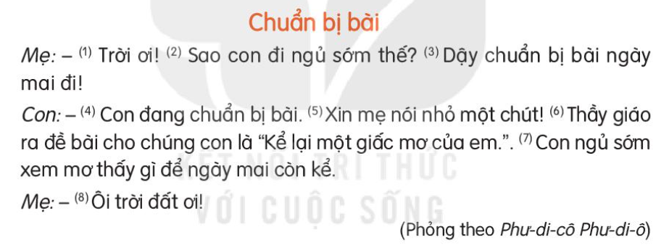
Bài 4
Mỗi câu trong truyện vui dưới đây thuộc kiểu câu nào?

Slide 8


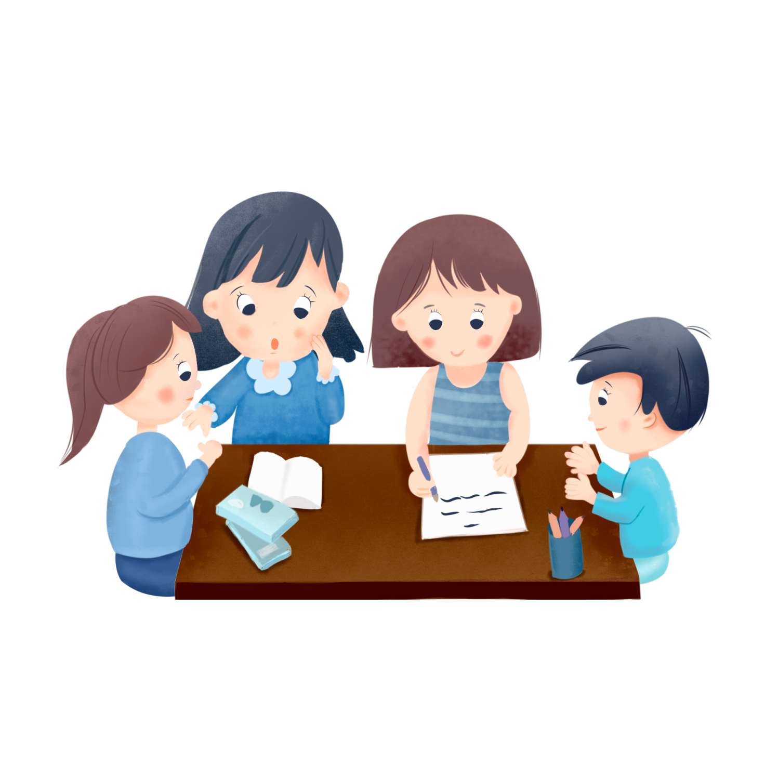




Slide 9
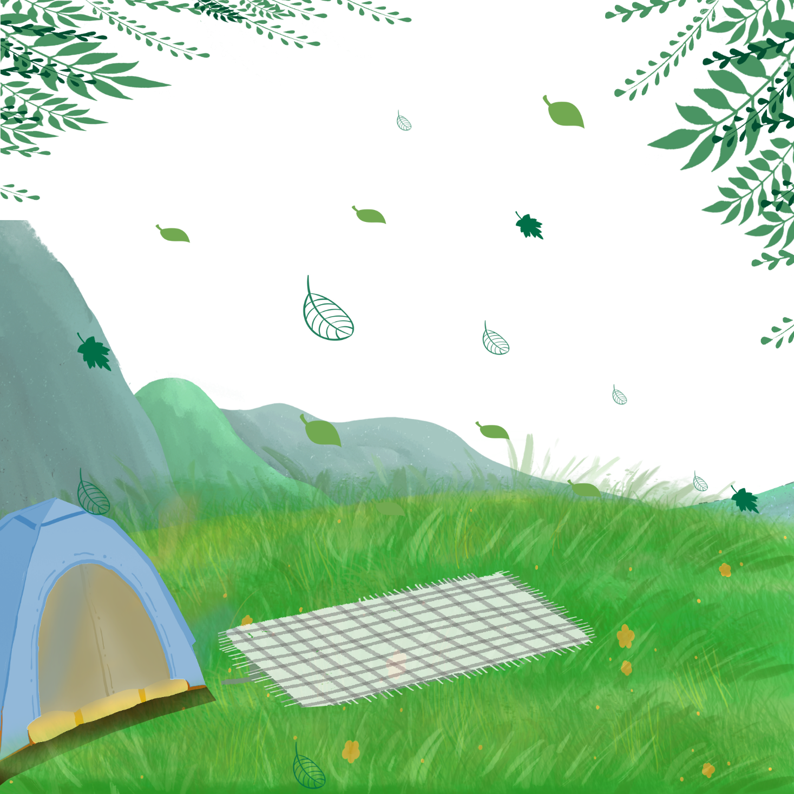
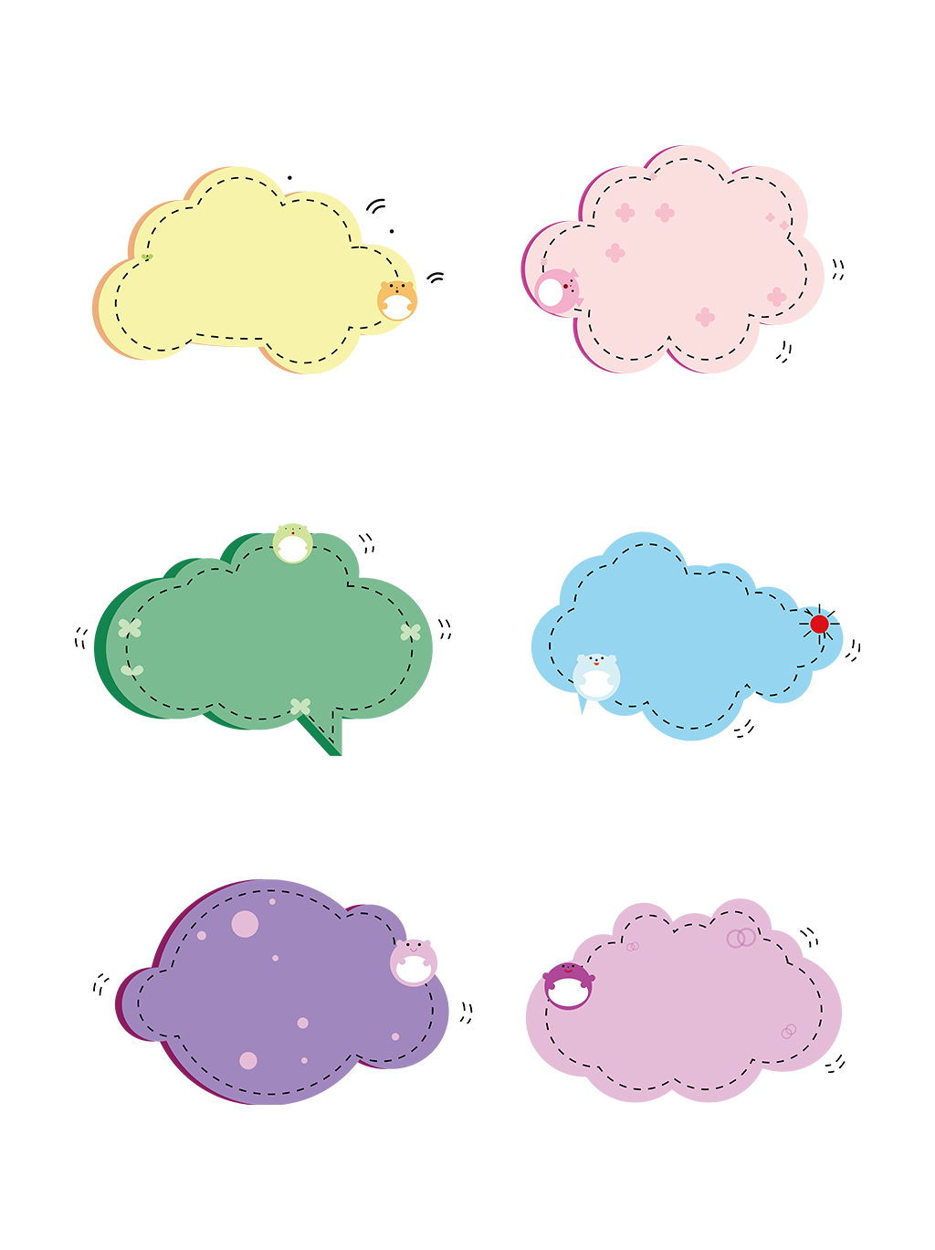


Chia sẻ
Trình bày
Nhận xét

Slide 10

Bài 4
Mỗi câu trong truyện vui dưới đây thuộc kiểu câu nào?
Câu cảm: câu 1, 8
Câu kể: câu 4,6,7
Câu hỏi: câu 2
Câu khiến: câu 3,5

Slide 11
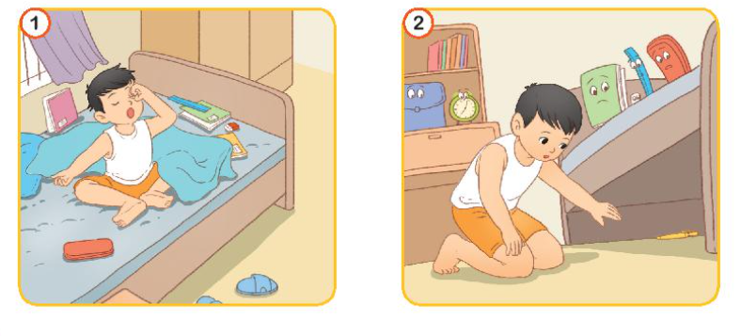
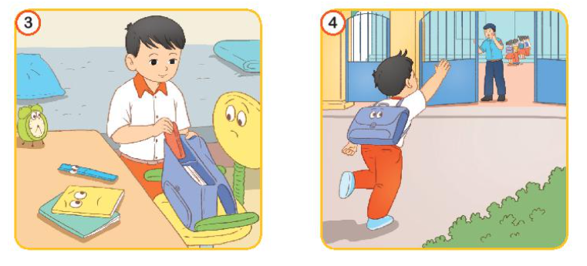
Bài 5
Dựa vào các tranh dưới đây để đặt câu.
a.Một câu hỏi
b.Một câu cảm
c.Một câu kể
d.Một câu khiến

Slide 12
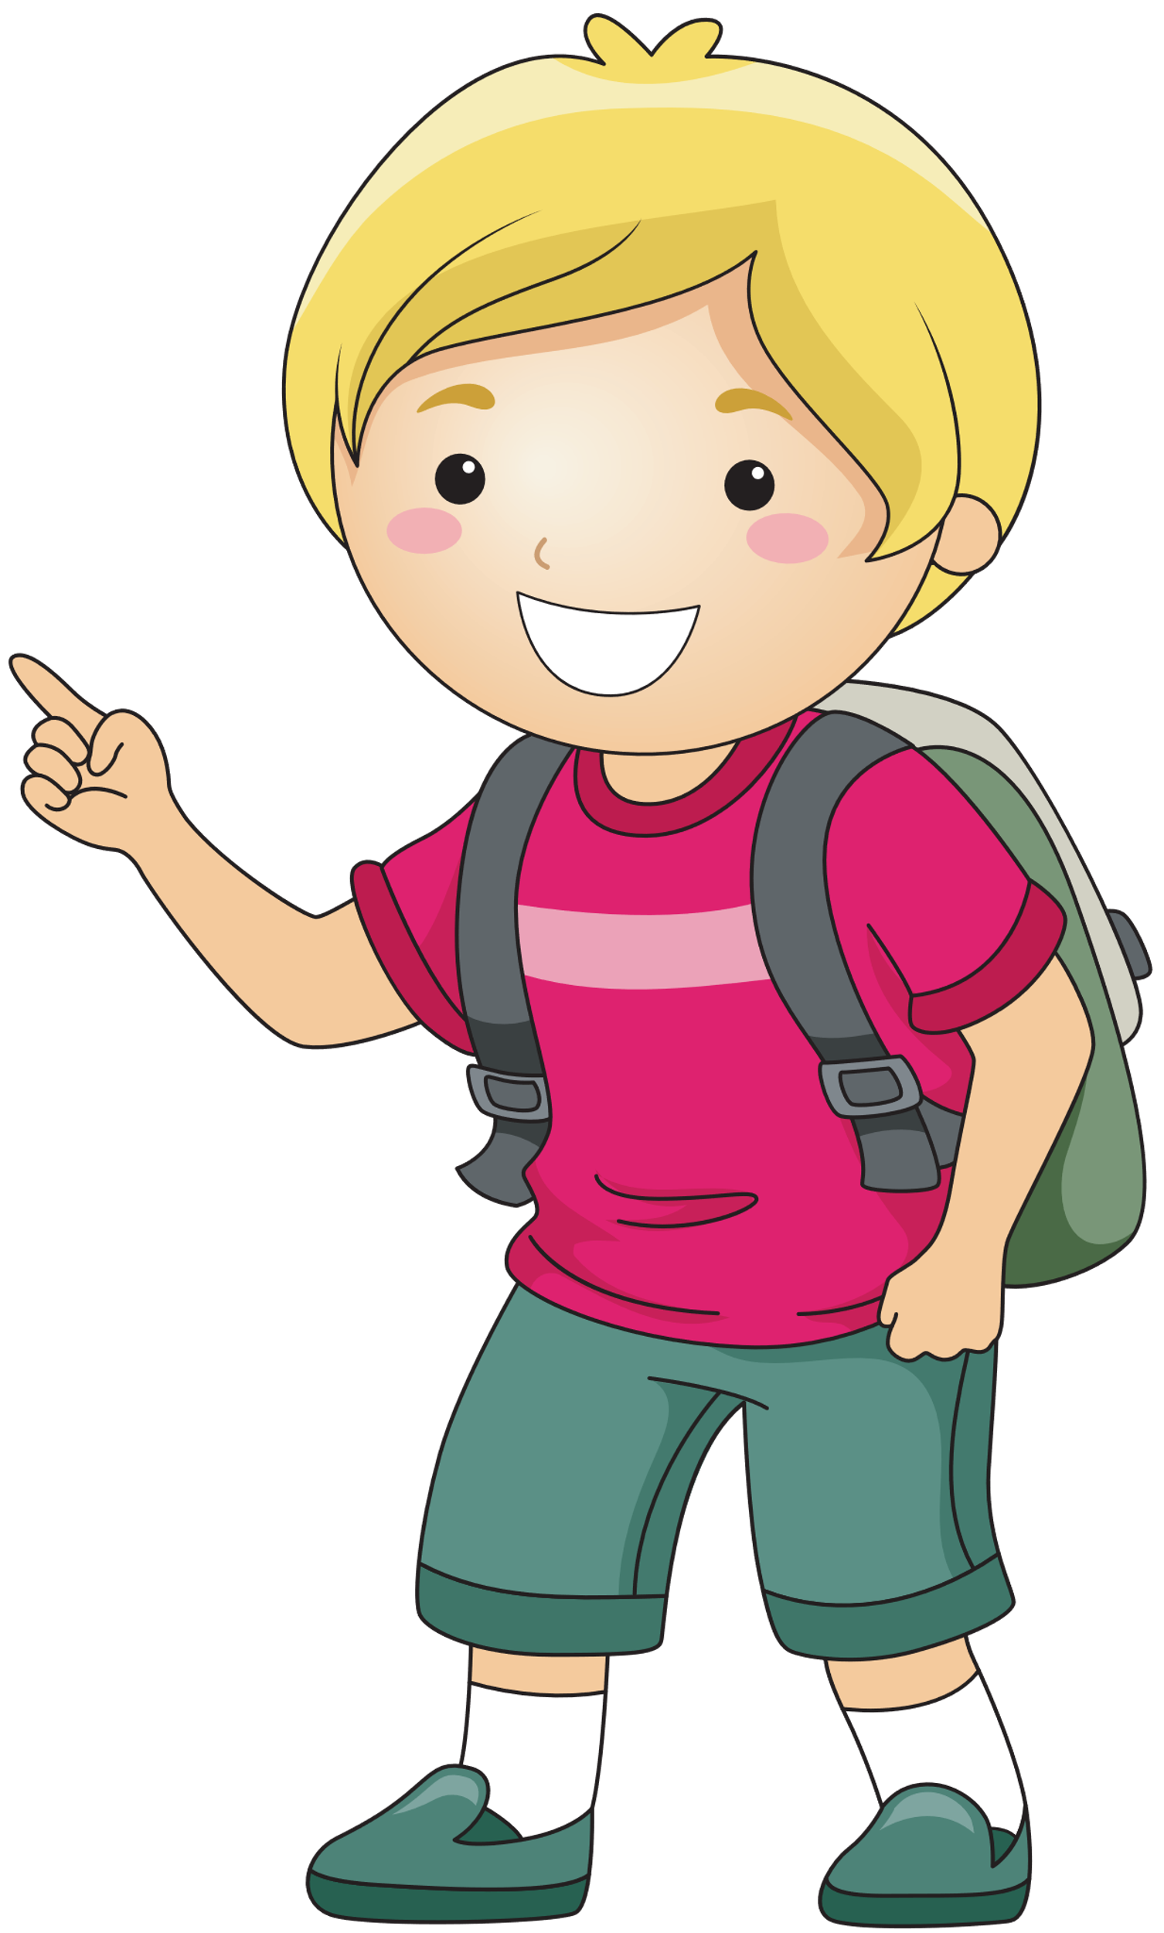

BÀI 4
Làm việc cá nhân.
Chia sẻ trong nhóm

Slide 13


Chia sẻ câu trả lời của nhóm trước lớp
Chia sẻ
Nhận xét
Trình bày

Slide 14
Bài 5
Dựa vào các tranh dưới đây để đặt câu.
a.Một câu hỏi
b.Một câu cảm
c.Một câu kể
d.Một câu khiến
1. Bạn nhỏ ngủ dậy muộn./ Bạn nhỏ ngủ dậy muộn phải không?/
Bạn nhỏ ngủ dậy muộn quá!/ Bạn đi học đi kẻo muộn!
2. Bạn nhỏ để đồ dùng học tập bừa bộn./ Cái bút ở đâu nhỉ?/ Bạn thật là cẩu thả!/ Bạn nhanh tay lên không muộn học!

Slide 15
Bài 5
Dựa vào các tranh dưới đây để đặt câu.
a.Một câu hỏi
b.Một câu cảm
c.Một câu kể
d.Một câu khiến
3. Bạn nhỏ đang xếp đồ dùng học tập vào cặp sách./ Liệu bạn có bị muộn học không?/ Bạn ấy chậm chạp quá!/ Bạn nhanh tay lên!
4. Bạn nhỏ đi đến trường học./ Bạn bị muộn học phải không?/
Ôi! Chạy mệt quá!/ Bác bảo vệ chờ cháu với ạ!

Slide 16

Bài 5
1. Bạn nhỏ ngủ dậy muộn./ Bạn nhỏ ngủ dậy muộn phải không?/
Bạn nhỏ ngủ dậy muộn quá!/ Bạn đi học đi kẻo muộn!
2. Bạn nhỏ để đồ dùng học tập bừa bộn./ Cái bút ở đâu nhỉ?/ Bạn thật là cẩu thả!/ Bạn nhanh tay lên không muộn học!
3. Bạn nhỏ đang xếp đồ dùng học tập vào cặp sách./ Liệu bạn có bị muộn học không?/ Bạn ấy chậm chạp quá!/ Bạn nhanh tay lên!
4. Bạn nhỏ đi đến trường học./ Bạn bị muộn học phải không?/
Ôi! Chạy mệt quá!/ Bác bảo vệ chờ cháu với ạ!

Slide 17



Bài 6
Nói tiếp để hoàn thành các câu dưới đây rồi chép vào vở.

Slide 18
Bài 6( Vở)
a. Phòng của bạn nhỏ vương vãi đủ thứ: sách vở, thước kẻ, bút mực,...
b. Bạn đến trường muộn vì phải tìm sách vở, bút, thước,...

Slide 19


TRÒ CHƠI
“XÌ ĐIỆN”
Đặt một câu kể, câu hỏi, câu cảm hoặc câu khiến về bạn bên cạnh mình.

Slide 20

DẶN DÒ
Ôn lại các kiểu câu: câu kể, câu hỏi, câu cảm, câu khiến.
Chuẩn bị bài sau: Ôn tập
( Tiết 5)

Slide 21


